Slide 1
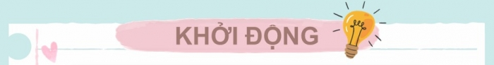
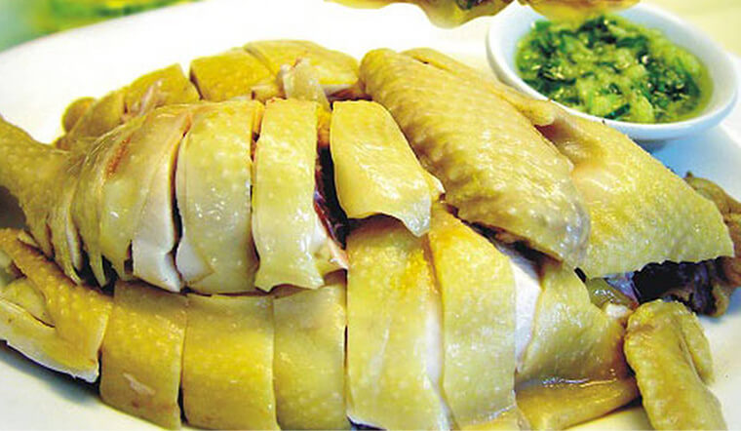
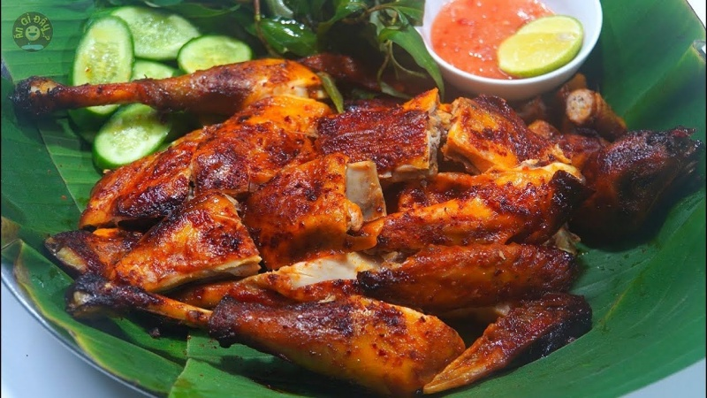
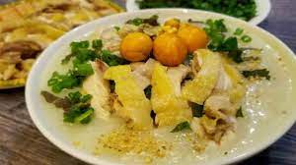
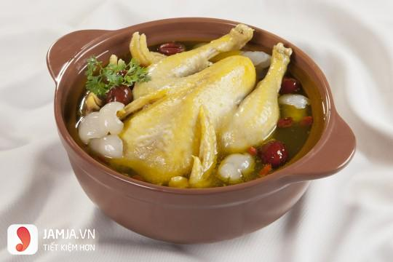
Em hãy kể tên những món ăn được làm từ thịt gà mà em biết hoặc đã từng ăn.
Thịt gà là nguồn thực phẩm phổ biến và có giá trị dinh dưỡng cao. Vậy làm thế nào để chăn nuôi gà đúng cách?

Slide 2
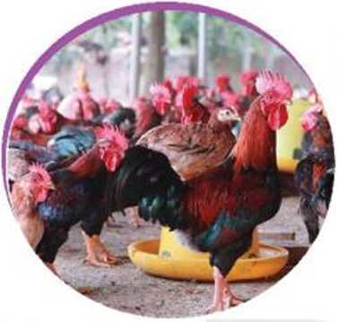
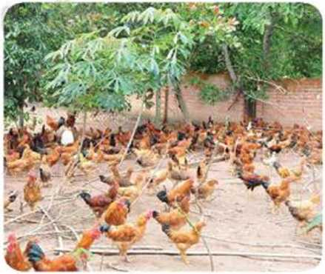
TIẾT 25. Bài 12.
CHĂN NUÔI GÀ THỊT TRONG NÔNG HỘ
Bài
12

Slide 3
NỘI DUNG BÀI HỌC
Chuồng nuôi
Thức ăn và cho ăn
Chăm sóc cho gà
Một số bệnh phổ biến ở gà
I
Chăn nuôi gà thịt trong nông hộ
II
III
IV
Phòng, trị bệnh cho gà
V

Slide 4
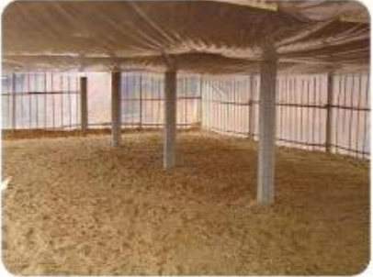
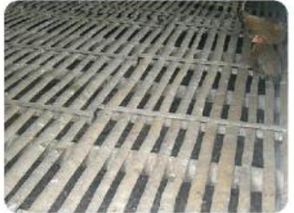
Đọc thông tin mục I trong SGK và trả lời câu hỏi
I. CHUỒNG NUÔI
?1. Hãy cho biết những tiêu chuẩn kĩ thuật của chuồng nuôi gà thịt trong nông hộ.
?2. Tại sao người ta thường bố trí hướng chuồng về phía nam hoặc đông nam?

Slide 5
Những tiêu chuẩn kĩ thuật của chuồng nuôi gà thịt trong nông hộ:
I. CHUỒNG NUÔI
- Làm ở nơi cao ráo, tránh ngập nước vào mùa đông
- Chọn hướng thích hợp để tránh gió lùa và ánh nắng trực tiếp
- Chuồng cần đảm bảo ấm về mùa đông, mát về mùa hè
- Nền chuồng lát gạch, láng xi măng. Tường gạch xây cao, phía trên làm bằng lưới mắt cáo, bên ngoài có bạt che chắn.

Slide 6
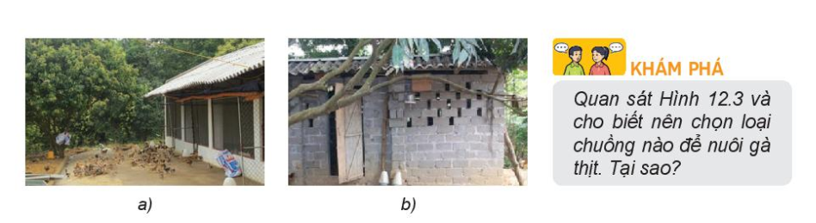
I. Chuồng nuôi

Slide 7

Hãy tìm hiểu về vai trò của lớp độn chuồng và lớp sàn thoáng

Slide 8

Vai trò của lớp độn chuồng và lớp sàn thoáng

Slide 9
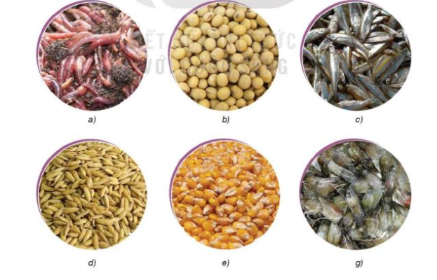
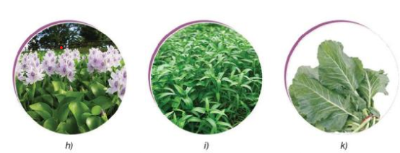
II. THỨC ĂN VÀ CHO ĂN
Thức ăn
?1. Có mấy loại thức ăn cho gà?
?2. Trong mỗi loại thức ăn bao gồm những thành phần dinh dưỡng nào?

Slide 10
Thức ăn cho gà được chia thành hai loại cơ bàn là thức ăn tự nhiên và thức ăn công nghiệp.
Dù là loại thức ăn nào thì cũng cần có đủ bốn nhóm dinh dưỡng là: nhóm chất đạm. nhóm tinh bột, nhóm chất béo, nhóm vitamin và chất khoáng.

Slide 11

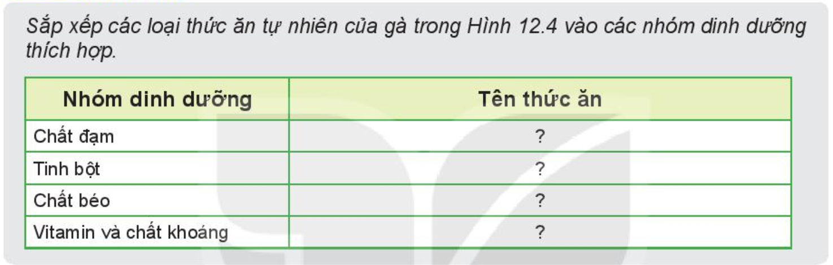

Slide 12
Nhóm dinh dưỡng | Tên thức ăn
Chất đạm | Cá, tôm
Tinh bột | Ngô, thóc, đậu
Chất béo | Cá, tôm
Vitamin và chất khoáng | Rau bèo, rau muống, lá su hào

Slide 13

Ở gia đình hay địa phương em thường nuôi gà thịt bằng những loại thức ăn nào? Kể tên một vài loại thức ăn tự nhiên mà em biết.

Slide 14
2. Cho ăn
?1. Gà dưới một tháng tuổi thì nên cho ăn như thế nào ?
?2. Gà con sau hai tuần tuổi cần cho ăn như thế nào?
Gà dưới một tháng tuồi: cần cho ăn thức ăn giàu đạm, cho ăn tự do, thức ăn luôn có trong máng để gà ăn liên tục.
Từ một đến ba tháng tuổi: cho ăn từ 3 đến 4 lần/ngày, mỗi lần cách nhau khoảng 3-4 giờ.
- Gà trên ba tháng tuổi: cho ăn tự do để gà lớn nhanh, chóng được xuất bán.

Slide 15
Nhóm dinh dưỡng | Tên thức ăn
Chất đạm (1)
Tinh bột (2)
Chất béo (3)
Vitamin và chất khoáng (4)

Slide 16
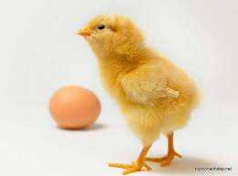
III. CHĂM SÓC CHO GÀ
Qua thực tế quan sát được hoặc qua xem tivi, sách, báo, .. em hãy cho biết đặc điểm cơ thể gà con.

Slide 17
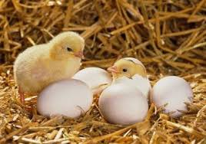
Gà con cơ thể còn rất yếu, sức đề kháng kém, rất dễ bị bệnh, vì vậy cần phải chăm sóc chu đáo để gà khoẻ mạnh. Đặc biệt ở giai đoạn này, gà rất sợ lạnh nên cần phải được ủ ấm hay thường gọi là “úm gà”.

Slide 18
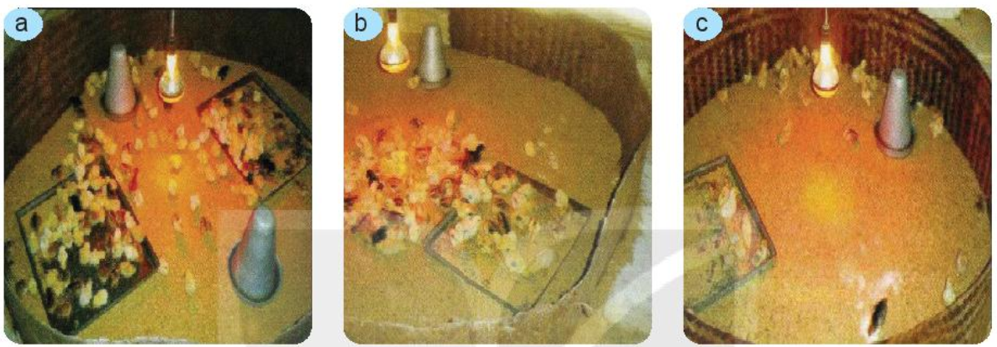

HÌNH 12.6
Em hãy quan sát sự phân bố của gà con trong Hình 12.6 và cho biết mức độ thích hợp của nhiệt độ đối với gà trong từng ô úm. Hãy đề xuất giải pháp để nhiệt độ của các ô úm phù hợp với gà.

Slide 19
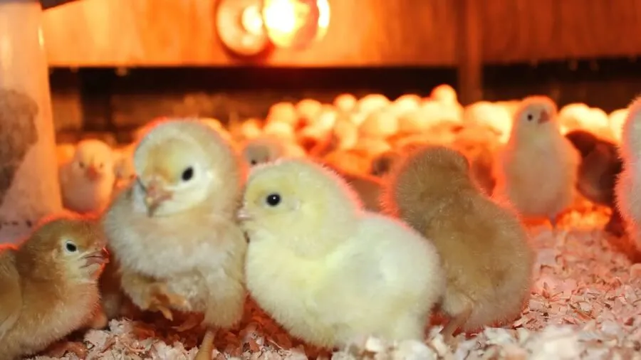
Đối với gà trên 1 tháng tuổi: Cần rửa sạch máng ăn và máng uống đề phòng bệnh cho gà. Sau mỗi lứa gà, cần thay lớp độn chuồng và làm vệ sinh nền chuồng sạch sẽ.

Slide 20
IV. PHÒNG, TRỊ BỆNH CHO GÀ
? Trong chăn nuôi luôn coi trọng nguyên tắc phòng bệnh hơn chữa bệnh, mà các em đã được học ở bài 11. Vậy trong chăn nuôi gà thì có những nguyên tắc phòng bệnh như thế nào?

Slide 21
Phòng bệnh: Cần thường xuyên vệ sinh chuồng trại sạch sẽ. đảm bảo ba sạch: ăn sạch, ở sạch, uống sạch. Bên cạnh đó. cần đảm bào mật độ chăn nuôi hợp lí, tiêm vaccine đầy đủ và kịp thời.
Trị bệnh: Khi gà bị bệnh cần tuân thủ nguyên tắc sau:
+ Đúng thuốc: Mỗi loại thuốc chi có tác dụng điều tri với một hoặc một vãi loại bệnh nhất định, vì vậy cần sử dụng thuốc phù hợp cho từng loại bệnh thì việc điều trị mới có hiệu quà.
+ Đúng thời điểm: Khi gà có dấu hiệu bi bệnh, cẩn cho gà dùng thuốc càng sớm càng tốt.
+ Đúng liều lượng: sử dụng thuốc đúng liều lượng theo hướng dẫn sử dụng.

Slide 22
V. MỘT SỐ BỆNH PHỔ BIẾN Ở GÀ
Ngày nay nhiều hộ gia đình chăn nuôi đang phải đối mặt với nhiều loại bệnh xuất hiện trên vật nuôi, đặc biệt là những hộ gia đình nuôi gà. Gà là một trong những loài vật dễ nhiễm phải nhiều loại bệnh khác nhau. Do đó việc nhận biết triệu chứng, nguyên nhân, cách phòng, trị bệnh có vai trò vô cùng quan trọng. Gà thường hay mắc phải các bệnh như: bệnh tiêu chảy, bệnh dịch tả, bệnh cúm gia cầm.

Slide 23

HOẠT ĐỘNG TỰ HỌC
Về nhà em hãy tìm hiểu biểu hiện, nguyên nhân và cách phòng, trị bệnh các bệnh trên.

Slide 24
LUYỆN TẬP
Câu 1: Chuồng nuôi gà thịt phải đảm bảo các điều kiện nào sau đây?
A. Càng kín càng tốt, mát về mùa đông, ấm vào mùa hè
B. Độ ẩm cao, ấm về mùa đông, mát về mùa hè
C. Thông thoáng, ấm về mùa đông, mát về mùa hè
D. Độ ẩm thấp, mát về mùa đông, ấm về mùa hè
C. Thông thoáng, ấm về mùa đông, mát về mùa hè

Slide 25
LUYỆN TẬP
Câu 2: Để đảm bảo chuồng gà thông thoáng, tường thường được xây như thế nào là phù hợp
A. Không cần xây gạch
B. Cao từ 0,5 – 0,6m
B. Cao từ 0,5 – 0,6m
C. Cao từ 1,0 – 2,0m
D. Cao đến mái
(như nhà ở của người)

Slide 26
LUYỆN TẬP
Câu 3: Nếu nhiệt độ trong chuồng úm thích hợp với nhu cầu của cơ thể thì gà con sẽ có biểu hiện nào sau đây
A. Chụm lại thành đám ở dưới đèn úm
B. Tản ra, tránh xa đèn úm
C. Phân bố đều trên sàn, ăn uống, đi lại bình thường
C. Phân bố đều trên sàn, ăn uống, đi lại bình thường
D. Chụm lại một phía trong quây

Slide 27
LUYỆN TẬP
Câu 4: Trong chăn nuôi gà thịt, việc thay lớp độn chuồng và làm tổng vệ sinh nền chuồng khi nào là cần thiết nhất
A. Sau khi nuôi được 1 tháng
B. Sau khi nuôi được 2 tháng
C. Sau khi nuôi được 3 tháng
D. Sau mỗi lứa gà
D. Sau mỗi lứa gà

Slide 28
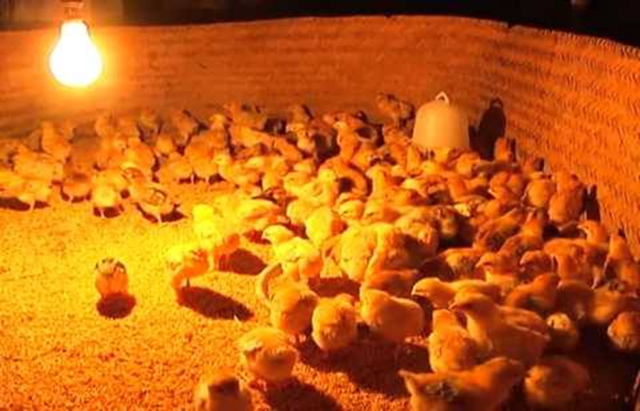
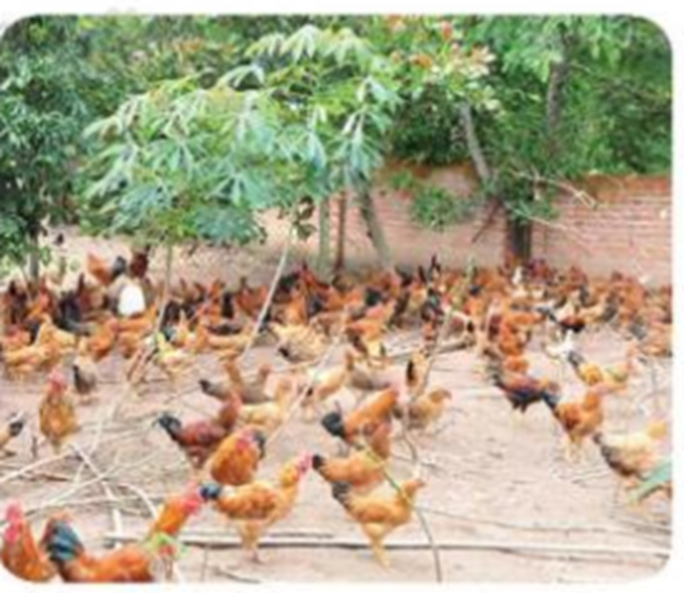
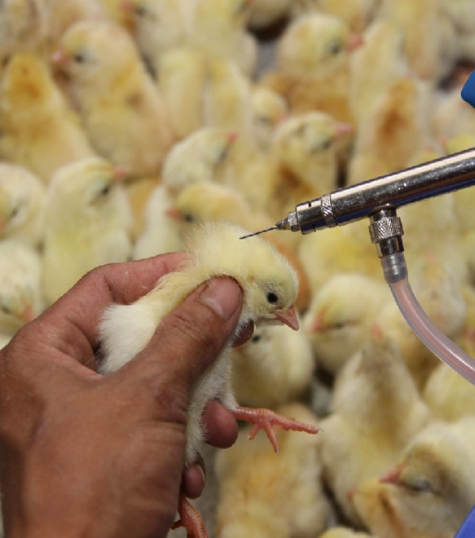
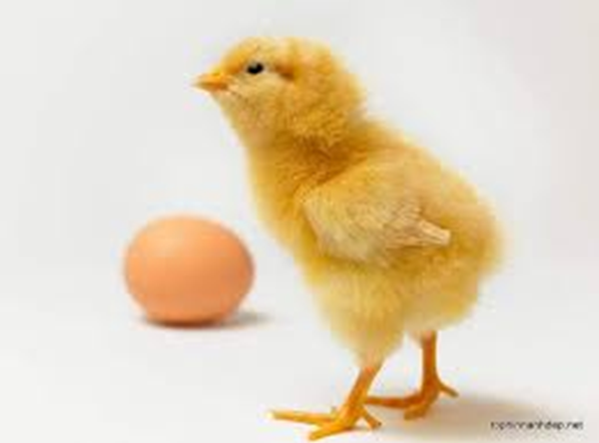
HƯỚNG DẪN VỀ NHÀ
- Ôn lại kiến thức đã học
-Hoàn thành câu hỏi phần luyện tập, vận dụng SGK tr62
- Đọc và tìm hiểu trước Bài 13: Thực hành Lập kế hoạch nuôi vật nuôi trong gia đình

